Slide 1
„Skanska kvalifikační“
Stavební firma
Stavební firma
Stavební firma
Stavební firma
Stavební firma
Stavební firma
Stavební firma
7. června 2011 Galerie Louvre

Slide 2
Program
Téma
Uzavření „Kauzy cedule“
Skanska kvalifikační s.r.o.
Příklady – finanční kritéria / nefinanční kritéria
Prostor pro Vaše dotazy

Slide 3
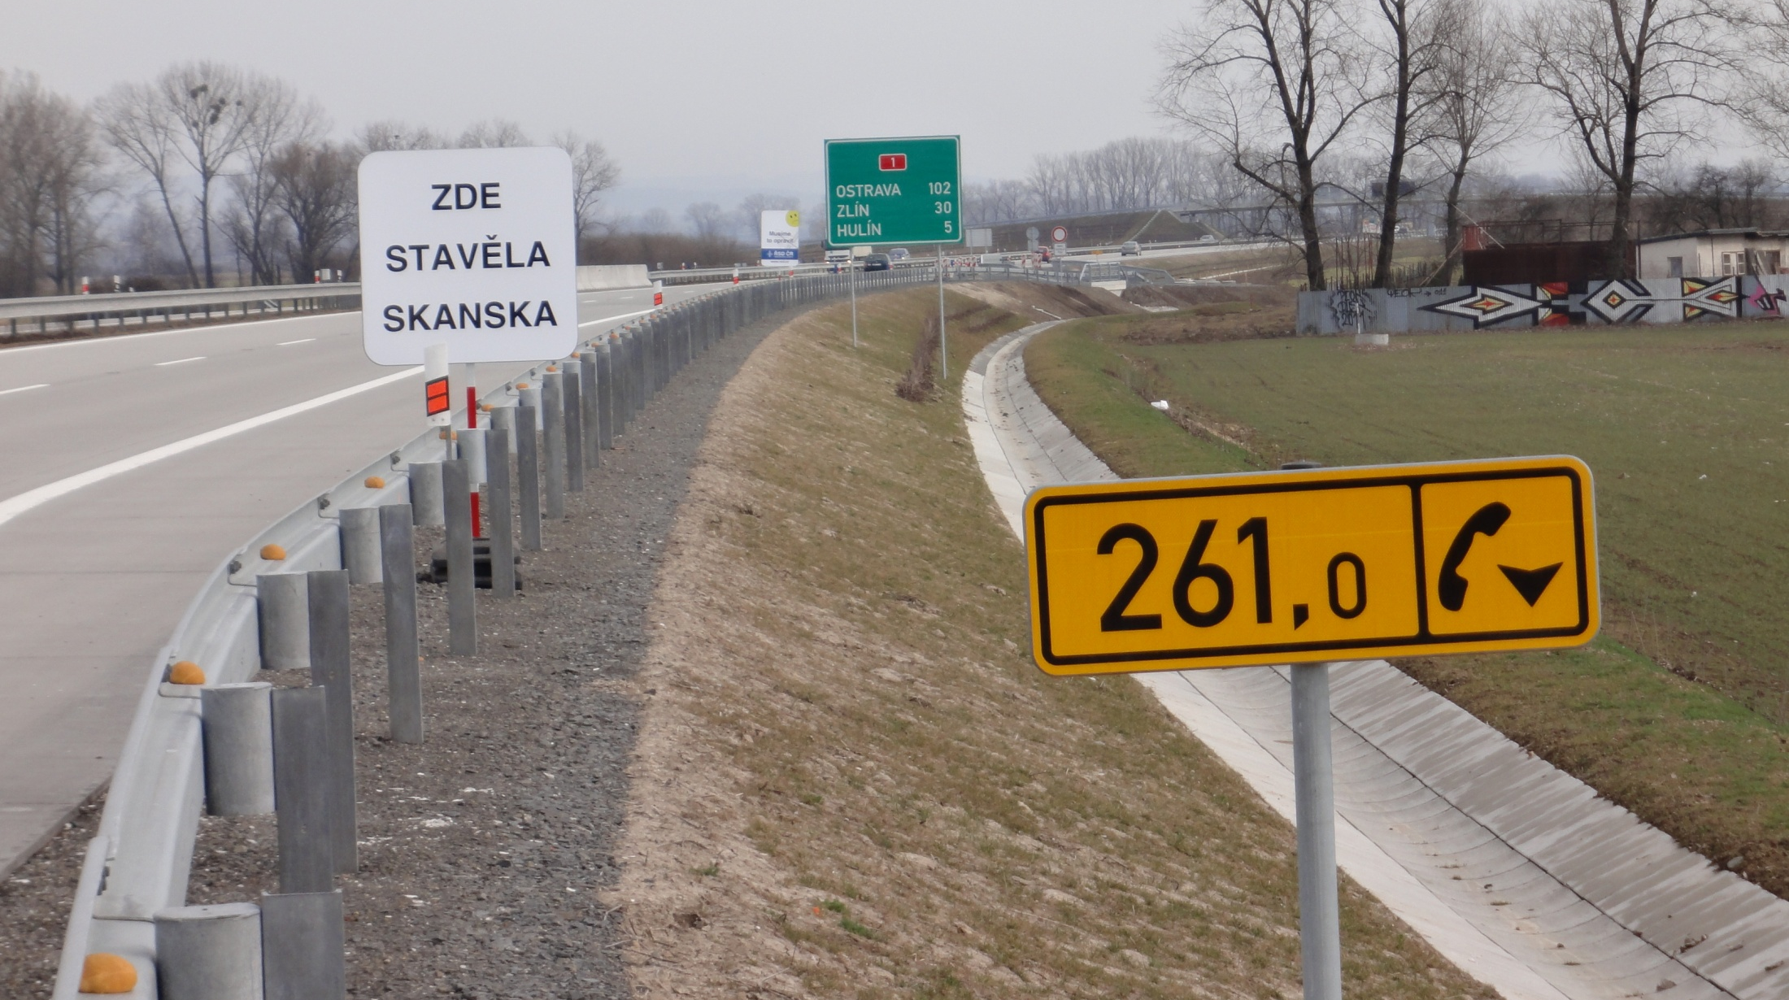
Uzavření „Kauzy cedule“

Slide 4
Proč „Skanska kvalifikační s.r.o.“?
Vypisují se užší výběrová řízení, kde jako prekvalifikační podmínky jsou používány poměrové ekonomické ukazatele
Způsob vyhodnocení těchto ukazatelů však popírá ekonomickou logiku
Skanska proto zakládá novou společnost, přes kterou se bude hlásit do užších veřejných výběrových řízení, a zároveň oficiálně upozorňuje na tento paradox

Slide 5
Kritéria – Jak to funguje…
Např. ukazatel: Likvidita
Oběžná aktiva 100 Kč 1 000 000 000 Kč
Krátkodobé závazky 2 Kč 500 000 000 Kč
----------------
50,0
--------------------------------
2,0
Více než 1,5 zdravá firma
dle ekonomické praxe
Vyhodnocení
=100 bodů
=4 body

Slide 6
Skanska kvalifikační s.r.o.
Zapsána k 1.6.2011 do obchodního rejstříku
Jednatelé: Ing. Michal Jurka, JUDr. Ondřej Navrkal
Způsob jednání: oba jednatelé společně
Základní kapitál: 200.000 Kč
Jediný společník: Skanska a.s.
Předmět podnikání: provádění staveb, jejich změn a odstraňování
projektová činnost ve výstavbě
výroba, obchod a služby

Slide 7
Příklady – finanční kritéria „Infrastruktura lokality bývalých kasáren Šternberk“
Název: Infrastruktura lokality bývalých kasáren Šternberk
Zadavatel: Město Šternberk
Předmět plnění: Stavební práce
Vypsaná cena (předpokládaná hodnota): 75 000 000 Kč

Slide 8
Příklady – finanční kritéria „Infrastruktura lokality bývalých kasáren Šternberk“
Ekonomické kvalifikační předpoklady/ kritéria pro omezení počtu zájemců:
K prokázání ekonomických a finančních kvalifikačních předpokladů zadavatel požadoval předložení prosté kopie poslední zpracované rozvahy a výkazu zisku a ztrát podle zvláštních předpisů za poslední účetní období s ověřením příslušného finančního úřadu. Za minimální úroveň ekonomických ukazatelů zadavatel označil úroveň:
Minimální hodnota celkové likvidity ………1.7
Celková zadluženost nesmí přesáhnout.…...50%
Minimální hodnota pro Altmanovo score….5,0 (Altmanova analýza je bankrotní model založený na poměrových ukazatelích)
Tyto ekonomické ukazatele pak sloužily i jako kritéria pro omezení počtu zájemců, kdy zadavatel stanovil, že počet zájemců omezí na 5.

Slide 9
Příklady – finanční kritéria „Infrastruktura lokality bývalých kasáren Šternberk“
Důvody našich pochybností:
Ekonomické kvalifikační předpoklady mají sloužit k tomu, aby zadavatel měl jistotu, že uzavře smlouvu s dodavatelem, jehož finanční situace umožňuje (zaručuje), že bude schopen dostát smluvních závazkům (Jinými slovy, že jeho ekonomická situace zaručuje, že neskončí v insolvenci do konce záruční doby).
Vzhledem k tomu, že největší stavební společnosti v ČR tyto ekonomické ukazatele nesplňují, jedná se o zcela nepřiměřený požadavek.
Protože ale není podmínkou, aby dodavatel společně s těmito poměrovými ukazateli splňoval i nějaký objemový ukazatel, (např. obrat, referenční stavby), dochází tak k situaci, že velké stavební společnosti s mnohaletou tradicí a miliardovými obraty nejsou z pohledu zadavatel dostatečně ekonomicky stabilní, zatímco s.r.o., které se na trhu pohybuje právě 3 účetní období, tyto ekonomické předpoklady splní.
Tato diskriminace je ještě umocněna tím, že ekonomické ukazatele mají sloužit jako kritéria pro omezení počtu zájemců.
Praxe je tedy taková, že velká stavební společnost si vezme buď subdodavatele, nebo podá společnou nabídku s jiným dodavatel, který tato kritéria splňuje.
Údaje zjištěné a zjistitelné ze Sbírky listin Obchodního rejstříku.

Slide 10
Příklady – finanční kritéria „Infrastruktura lokality bývalých kasáren Šternberk“
Průběh:
23. 12. 2010 vyhlášena soutěž – oznámení užšího zadávacího řízení
31.1.2011 Omezení počtu zájemců na 5, kdy Skanska (ve sdružení se Skanska Transbeton) skončila na 7.místě (ze 7 zájemců)
14. 3. 2011 Skanska podala podnět na ÚOHS
Závěr:
V případě, že bude schválena novela zákona o veřejných zakázkách, tak od 1. 1. 2012 se ekonomická kvalifikace nebude dokládat a tím pádem odpadne i tato skrytá diskriminace.

Slide 11
Příklady – omezení počtu účastníků losem „Letiště Čáslav “
Název: LZ Čáslav - oprava vzletové a přistávací dráhy a stojánky S
Zadavatel: Česká republika - Ministerstvo obrany - Úřad akvizic nemovité infrastruktury
Předmět plnění: Stavební práce, provedení oprav vzletové a přistávací dráhy a stojánky S a N
Vypsaná cena (předpokládaná hodnota): 60 -70 mil Kč.

Slide 12
Příklady – omezení počtu účastníků losem „Letiště Čáslav “
Důvody našich pochybností:
Losování neproběhlo transparentně.
Zakázka byla zadávána jako užší řízení s omezením počtu zájemců losováním. (ze 7 zájemců bylo losováno 5).
Losováno bylo z neprůhledné (dřevěné) bedny (losovacího zařízení), do které byly postupně vkládány přehnuté papírové lístky. Vzhledem k tomu, že rozměry bedny umožňovaly, aby losující vložil lístky na dno bedny do několika míst, požadoval zástupce Skanska, aby před vytahováním lístků losující bednou zatřepal.
To losující odmítl, s odůvodněním, že se bedna nesmí „oddělit od podložky“ (bedna byla na podložce volně postavená)

Slide 13
Příklady – omezení počtu účastníků losem „Letiště Čáslav “
Průběh:
19. 3. 2010 vyhlášena soutěž – oznámení užšího zadávacího řízení
21. 4. 2010 proběhlo losování – 7 zájemců, vylosováno mělo být 5 (průběh losování stručně popsán výše)
11. 5. 2010 Skanska podává námitky proti rozhodnutí zadavatele o vyloučení ze zadávacího řízení z důvodu nevylosování – namítána je netransparentnost a nerovné zacházení v souvislosti s průběhem losování (v podrobnostech viz přiložené rozhodnutí ÚOHS)
28. 5. 2010 Skanska podává Návrh k Úřadu
28.6 2010 Úřad vydal předběžné opatření, kterým zadavateli uložil zákaz uzavřít smlouvu
Z odůvodnění vyplývá, že Úřad získal pochybnosti o transparentnosti losování.
23.9 2010 Úřad vydává rozhodnutí, kterým zrušil omezení počtu zájemců losováním, a to z důvodu, že zadavatel provedl losování netransparentně a mohlo tak dojít k nerovnému zacházení se zájemci.
Z odůvodnění pak vyplývá, že Úřad shledal námitky Skanska jako důvodné + Úřad při zkoumání losovacího zařízení a losovacích lístků zjistil, že u dvou z použitých losovacích lístků, konkrétně u zájemců označených č. 4 a č. 7, nebylo přeložení na polovinu provedeno řádně jako u zbylých losovacích lístků, ale tak, že jedna strana losovacího lístku byla delší, čímž byly tyto dva lístky na dotek znatelně odlišené od ostatních.

Slide 14
Příklady – omezení počtu účastníků losem „Letiště Čáslav “
Závěr:
Jedná se o jedno z losování, kde se podařilo manipulování ze strany zadavatele prokázat. Podobný průběh však měla některá další losování, jejichž transparentnost Skanska také napadla, ale z důvodu nedostatku důkazů neúspěšně.
Doufáme, že se konečně po letech diskuzí a slibů podaří tento nesmyslný způsob výběru zájemců ze zákona odstranit úplně.

Slide 15
Jaký to může mít efekt? Cena užších výběrových řízení
Cena
95,2%
Údaje nad sloupci vyjadřují procenta vítězné ceny vůči předpokládané hodnotě zakázky (inzerátu)
99,5%
105,2%
100,8%
92,3%
46%
Srovnání užší vs. otevřená řízení zdroj: www.isvzus.cz

Slide 16
Jaký to může mít efekt? Cena otevřených výběrových řízení
Cena
Údaje nad sloupci vyjadřují procenta vítězné ceny vůči předpokládané hodnotě zakázky (inzerátu)
49,3%
58,8%
50,1%
57,6%
38,8%
59,6%
Srovnání užší vs. otevřená řízení zdroj: www.isvzus.cz

